Slide 1
Lab Seminar: 2022. 09. 16.
Decision Tree & Intro of Neural Network
Data Science from Scratch 2nd - Chapter 17, 18
ChanKi Kim
School of Computer Science/Department of AI Convergence Engineering
Gyeongsang National University (GNU)

Slide 2
Contents
Introduction
Decision Tree
Neural Network
Realization & Conclusion

Slide 3

Decision Tree
Decision Tree
계속해서 질문을 던져 나가면서 범주를 좁혀 나가 특정한 값이 최종적으로 도달한 값으로 예측하는 것
마치 “스무고개 놀이”와 유사
- ex) 다리가 네 개 이하인가요?, 아가미가 있나요?

Slide 4
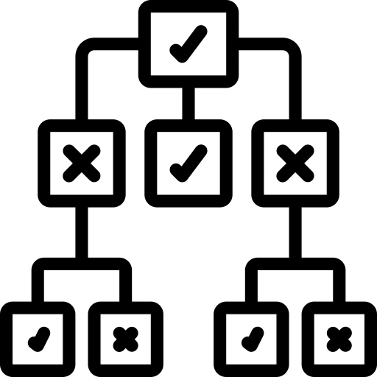
Decision Tree
Mechanism of Decision Tree
Dataset의 Feature들을 X로 두고, 예측하고자 하는 Feature를 Y로 설정
각 층마다 Condition을 주어 각 노드에 속한 값의 개수 감소시키며, Correction 향상
 | Ear Shape | Face Shape | Whiskers | Cat?
Cat | Pointy | Round | Present | 1
Dog | Floppy | Not Round | Absent | 0
… | … | … | … | …
Cat | Pointy | Round | Present | 1

Slide 5
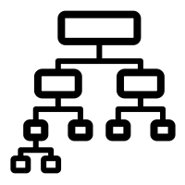
Decision Tree
Decision 1
”언제까지 쪼개 나갈 것인가?”
1. 노드가 100% 하나의 클래스로만 이루어져 있을 때
2. 설정한 최대 깊이(Maximum Depth)에 도달하였을 때
- Maximum Depth = Hyperparameter
Depth 0
Depth 1
Depth 2
Depth 3

Slide 6
Decision Tree
Decision 2
”각 노드로 쪼갤 feature를 어떻게 선택할 것인가?”
Maximize Purity(=Minimize Impurity)
- 위와 같은 실행은 높은 정확도 도출
Purity
Impurity

Slide 7
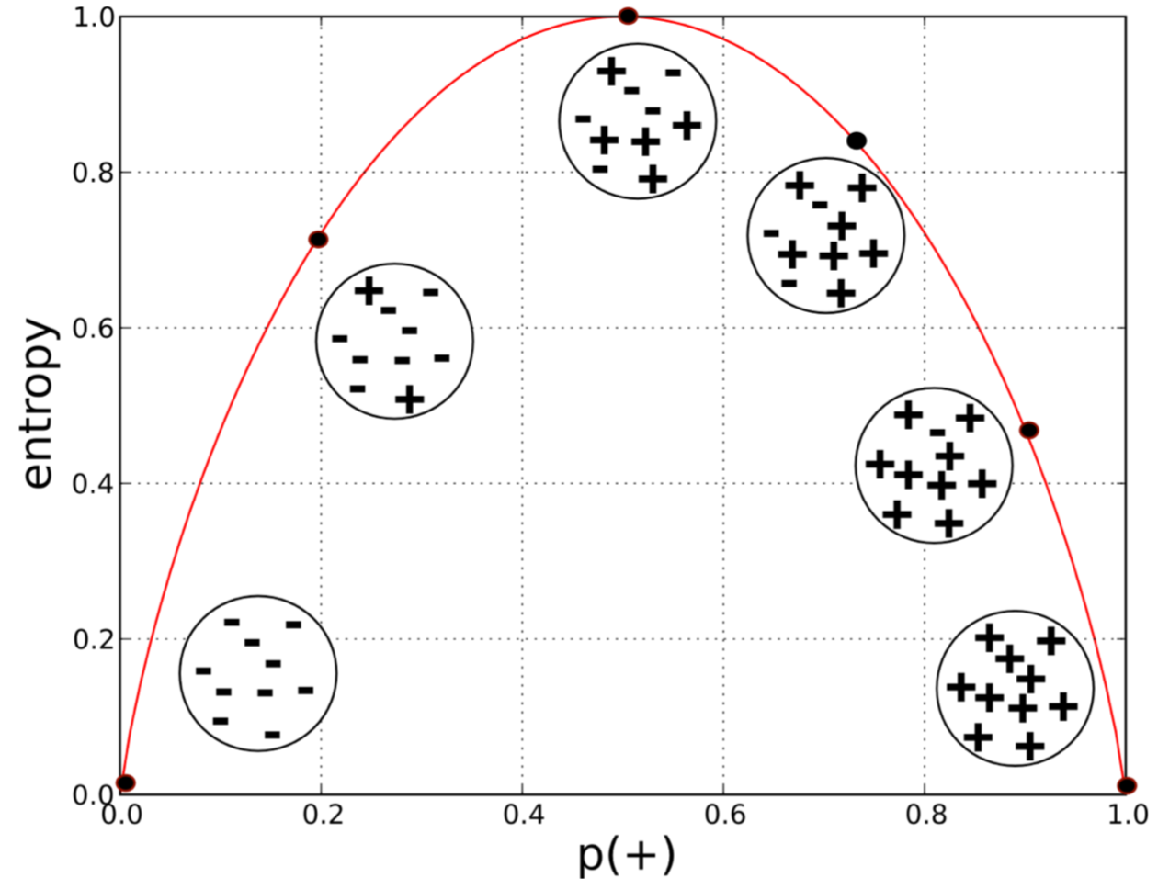
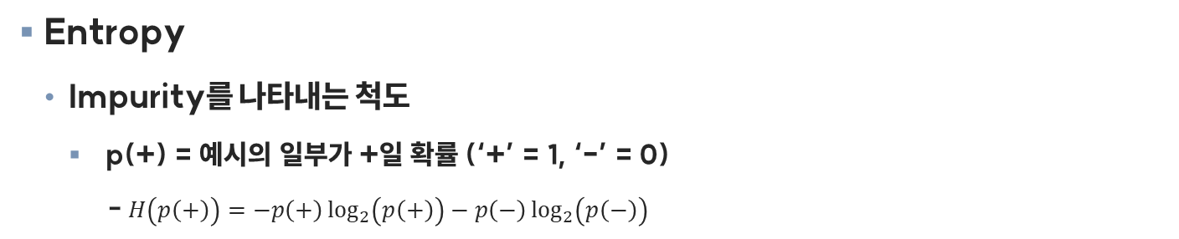
Decision Tree
Entropy
Impurity를 나타내는 척도
p(+) = 예시의 일부가 +일 확률 (‘+’ = 1, ‘-’ = 0)
- $H\left(p\left(+\right)\right)=−p\left(+\right)\log_{2}\left(p\left(+\right)\right)−p\left(−\right)\log_{2}\left(p\left(−\right)\right)$
H(p(+))
Entropy
- - - - - - | p(+) =0 | H(p(+))=0
+ + - - - - | p(+) =2/6 | H(p(+))=0.92
+ + + - - - | p(+) =3/6 | H(p(+))=1
+ + + + + - | p(+) =5/6 | H(p(+))=0.65
+ + + + + + | p(+) =6/6 | H(p(+))=0

Slide 8
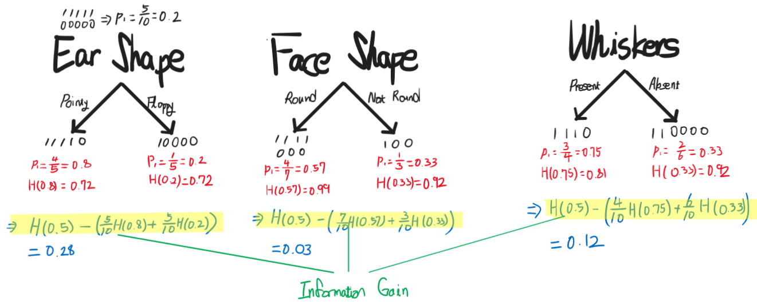
Decision Tree
Choosing a Split
Goal : Reduce Entropy

Slide 9
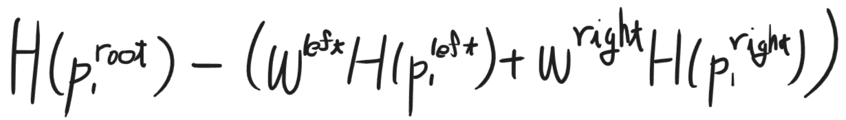
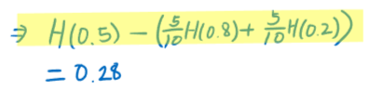
Decision Tree
Information Gain
Split을 통해 Entropy가 얼마나 줄었는지 나타내는 값
상위 Node의 Entropy에서 Split을 통해 Entropy가 얼마나 개선됐는지 Focus
수식 :
- 높을수록 pure!

Slide 10
Decision Tree
One-Hot Encoding
범주형 자료를 수치형 자료로 변환하는 전 처리 기법
장점 : 범주형 자료는 값에 순위를 매길 수 없기에, 예측 수행의 결과가 좋게 나오지 않는 결과를 원-핫 인코딩을 통해 순위를 매길 수 있게 하여 보다 더 나은 결과 도출 가능
단점 : Category의 개수가 많아질수록 표현하기 위한 벡터의 개수의 증가로 인한 요구하는 저장 공간의 증가
- Deep Learning 학문에서 전반적으로 많이 사용되지만, 특히 NLP에서 많이 사용됨

Slide 11
Decision Tree
Example of One-Hot Encoding
Cat? Dog? | Whiskers
Cat | Present
Dog | Absent
… | …
Cat | Absent
Cat? Dog? | Present | Absent
Cat | 1 | 0
Dog | 0 | 1
… | … | …
Cat | 0 | 1

Slide 12
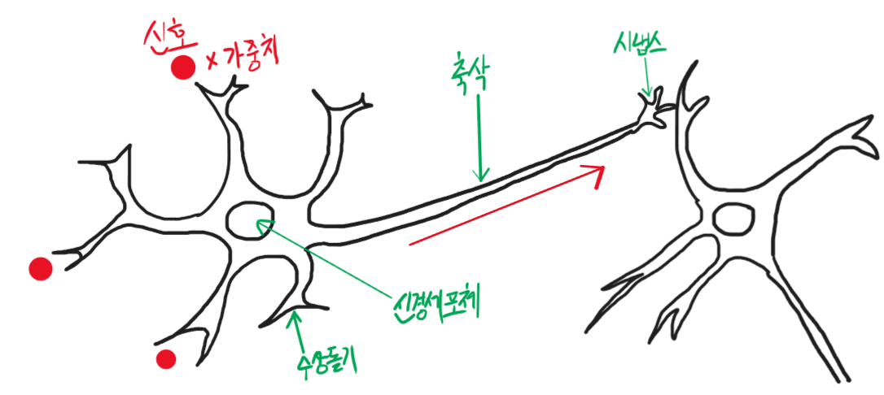
Neural Network
Neuron Signal Transduction Process
뉴런이 여러 뉴런으로부터 받은 신호와 가중치를 곱한 값의 합이 임계값보다 크면 다른 뉴런에게 신호를 전달하는 방식

Slide 13
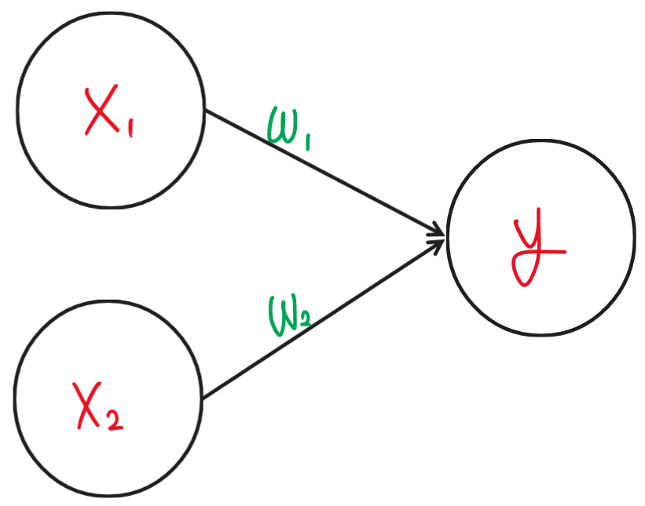
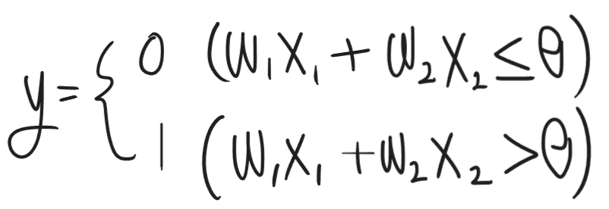
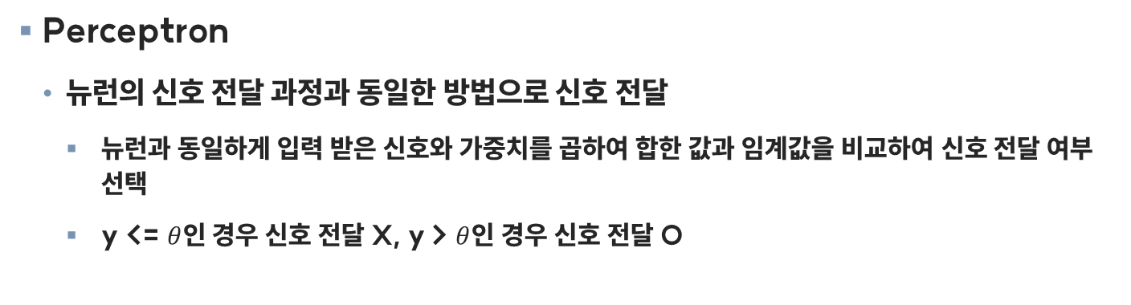
Neural Network
Perceptron
뉴런의 신호 전달 과정과 동일한 방법으로 신호 전달
뉴런과 동일하게 입력 받은 신호와 가중치를 곱하여 합한 값과 임계값을 비교하여 신호 전달 여부 선택
y <= $θ$인 경우 신호 전달 X, y > $θ$인 경우 신호 전달 O

Slide 14
Neural Network
Simple Logic Gate
Simple Logic Gate, 단순한 논리 회로에는 AND Gate, OR Gate, NAND Gate 존재
위에서 언급된 세 가지의 논리 회로를 Perceptron으로 표현 가능하며 Perceptron의 한계를 파악하고 Perceptron을 쌓아 더욱 발전된 신경망 도출

Slide 15
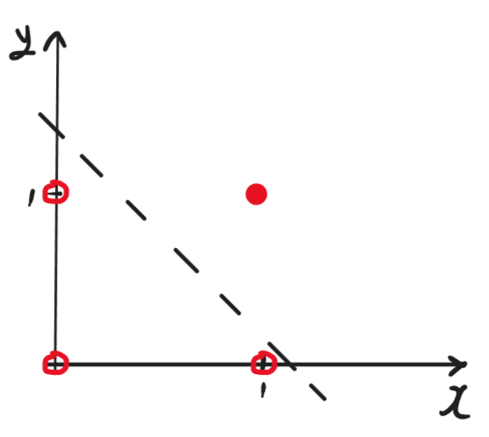
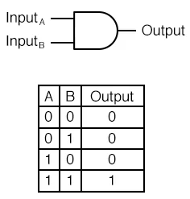
Neural Network
AND Gate
두 입력이 모두 1일 때만 1 출력, 그 이외에는 0 출력하는 논리 회로
같은 출력 값끼리 하나의 직선만으로 분리 가능 -> 단층 퍼셉트론으로 표현 가능

Slide 16
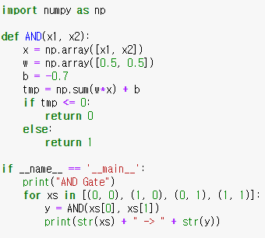

Neural Network
AND Gate

Slide 17
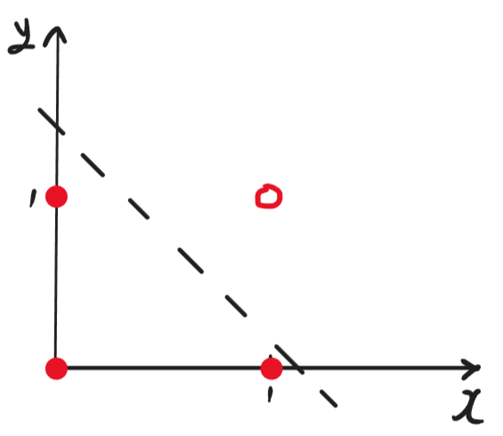
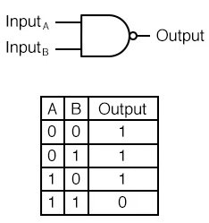
Neural Network
NAND Gate
Not AND로 AND Gate의 출력을 뒤집은 논리 회로
같은 출력 값끼리 하나의 직선만으로 분리 가능 -> 단층 퍼셉트론으로 표현 가능

Slide 18
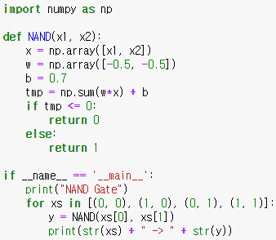

Neural Network
NAND Gate

Slide 19
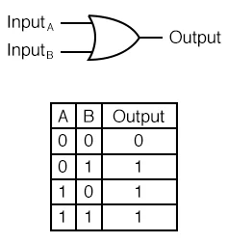
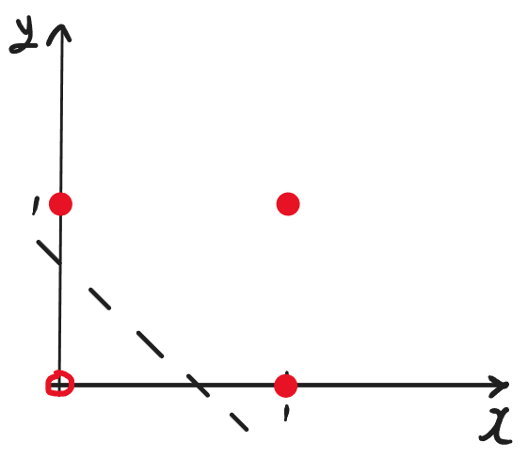
Neural Network
OR Gate
입력 신호 중 하나 이상이 1 이상이면 출력 1, 그 이외에는 0을 출력하는 논리 회로
같은 출력 값끼리 하나의 직선만으로 분리 가능 -> 단층 퍼셉트론으로 표현 가능

Slide 20
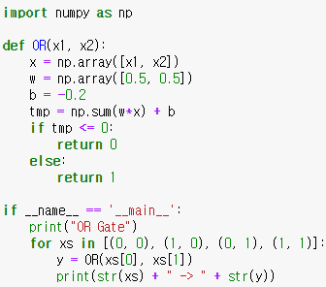

Neural Network
OR Gate

Slide 21
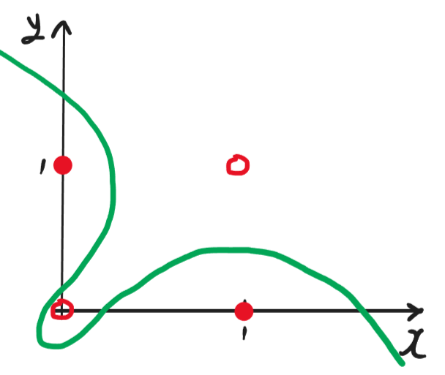
Neural Network
Limitation of Perceptron
XOR Gate
X_1 혹은 X_2 중 하나의 입력만이 1일 때만 1을 출력하는 논리 회로
같은 값끼리 하나의 직선만으로 분리 불가 -> 단층 퍼셉트론으로는 표현 불가
X_1 | X_2 | Output
0 | 0 | 0
0 | 1 | 1
1 | 0 | 1
1 | 1 | 0

Slide 22
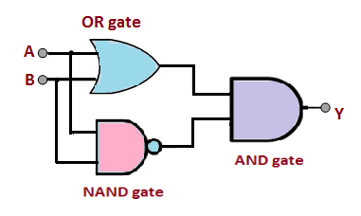
Neural Network
Limitation of Perceptron
XOR Gate
하지만 OR Gate, NAND Gate, AND Gate를 조합하면 XOR Gate를 표현 가능
즉, 조합에 사용된 세 가지 회로는 단층 퍼셉트론으로 표현 가능, XOR Gate는 다층 퍼셉트론으로 표현 가능

Slide 23
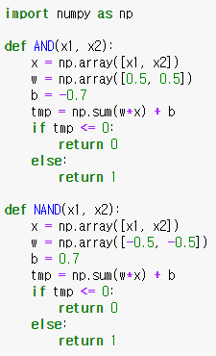
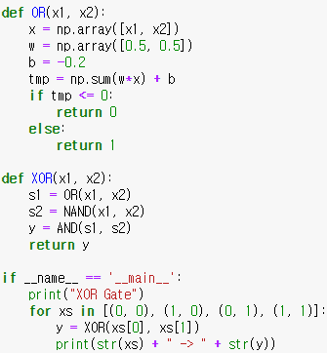

Neural Network
Limitation of Perceptron
XOR Gate

Slide 24
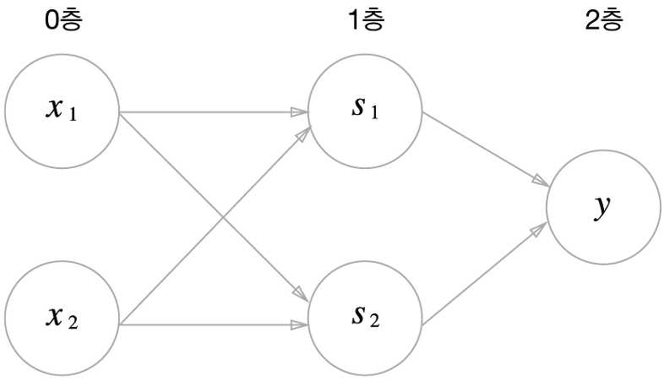
Neural Network
Limitation of Perceptron
XOR Gate
XOR의 퍼셉트론의 구조를 통해 단층 퍼셉트론인 AND Gate, OR Gate, NAND Gate와 달리 2층 퍼셉트론(다층 퍼셉트론)

Slide 25
Realization & Conclusion
이번 챕터 관련 세미나 관련 챕터에서는 알고 넘어가야 할 개념적인 부분들이 많았기에 구현보다는 개념적인 부분에 좀 더 Focus
다음 챕터는 Deep Learning과 Clustering에 관련된 부분이고 이번 세미나와 유기적으로 연결하여 발표할 예정
Decision Tree을 베이스로 한 모델들을 차후에 구현해볼 예정

